Slide 1


DIMENSI SOSIAL DARI DOSA
Drs. Roedy Silitonga, M.A.,M.Th.

Slide 2

Dimensi Sosial dari Dosa
1
Pengertian Dosa Sosial
2
Kesulitan Mengenali Dosa Sosial
3
Ajaran Alkitab
Berbagai Strategi Mengatasi Dosa Sosial
4
5
Rangkuman

Slide 3
Pendalaman Materi
Pembahasan, Tanya Jawab, Diskusi dan Refleksi

Slide 4

Pengertian Dosa Sosial
Dosa Kolektif
Dosa dan keselamatan berkaitan dengan diri pribadi seseorang. Namun dalam Yes.1:18 merupakan seruan pertobatan dari TUHAN dari umat-Nya yang telah melakukan dosa sosial, seperti kendalikan orang-orang kejam, belalah hak anak-anak yatim, dan perjuangkanlah janda-janda.
Penindasan yang terjadi merupakan tanggung jawab masyarakat, bukan hanya perorangan saja. Artinya dosa yang dilakukan seseorang akan berdampak luas pada keluarganya, kelompoknya, masyarakatnya, bangsanya, bahkan dunia atau zamannya.
Dosa juga dilakukan secara kolektif karena sudah menjadi sebuah gaya hidup yang bersifat duniawi seperti kumpulan peminum, para penjudi dan tempat-tempat pelacuran, serta pemerintahan yang tiran.

Slide 5
Kesulitan Mengenali Dosa Sosial
Dosa Kolektif dan Dampaknya
Kita tidak cenderung menganggap tindakan-tindakan yang kita ambil dalam hal-hal yang tidak melibatkan kita secara aktif. Kita sekedar menyetujui apa yang dilakukan para pemimpin sehingga kurang sadar akan tanggung jawab atas kejadian itu.
Kita juga mungkin sekali begitu terpengaruh oleh kelompok kita sehingga pemahaman kita mengenai kenyataan diwarnai oleh kelompok itu. Kita memandang suatu persoalan melulu dari sudut pandangan kita sendiri. Kita tidak dapat melihat dari sisi yang lain.
Kita mungkin juga tidak menyadari sifat mementingkan diri dari golongan kita, karena secara aktual meliputi sifat tidak mementingkan diri sendiri. Kita lupa bahwa kelompok kita sedang bertindak demi kepentingan kelompok saja.
Kesalahan yang kita buat secara sosial mungkin tidak terlalu kentara karena kita merupakan anggota kelompok tertentu. Orang yang tidak akan memperlihatkan sikap unggul diri mungkin menganggap negara atau gerejanya jauh lebih unggul dari yang lain.
Makin jauh kita dari tempat terjadinya kejahatan, maka makin kurang nyata pula kejahatan tersebut.

Slide 6
Ajaran Alkitab
Dunia, Kuasa-kuasa, dan Kepribadian Bersama
Dunia (kosmos) memiliki pengertian bumi, umat manusia, kekuatan rohani melawan Kerajaan Allah (Yoh.7:7; 15:18-19; 17:14). Dunia merupakan lingkungan hidup orang yang melawan Allah (1Kor.1:21,27, 28; 3:19), roh yang bukan berasal dari Allah (1Kor.2:12). (1) Dunia adalah kekuatan teratur untuk melawan Allah (Ef.2:2-3; Kol.2:8; Gal.4:8-9). (2) Kosmos atau sistem yang jahat berada di bawah kuasa Iblis (Ef.2:2; 1Yoh.5:19; Yoh.14:30; Mat.4:8-9). (3) Dunia merupakan wujud dari segala sesuatu yang tunduk kepada kuasa kegelapan (Yoh.8:23; 18:36; Yak.1:27; 1Yoh.2:15-17)
Kuasa-kuasa, (1) Kristus telah melucuti kuasa-kuasa yang ada; kekuatan mereka telah dinetralisir; (2) Kristus telah menjadikan kuasa-kuasa itu tidak berkuasa lagi karena memamerkan mereka; (3) Kristus telah mengalahkan semua kuasa itu melalui kematian-Nya, melucuti dan menjadikan mereka tontonan.
Kepribadian Bersama, perbuatan-perbuatan individu tidak dianggap sebagai perbuatan-perbuatan terpencil, perbuatan-perbuatan seperti itu dapat dipsahkan dari tindakan-tindakan kelompok. Namun kadang-kadang satu kelompok menderita karena tindakan satu orang atau sebagian kecil (Yos.7; Rm.5:12). Kita tidak dapat memisahkan tindakan seseorang dari masyarakat secara keseluruhan.

Slide 7
Berbagai Strategi untuk Mengatasi Dosa Sosial
Kelahiran Kembali, Pembaharuan, Revolusi
Kelahiran kembali arah masyarakat ditentukan oleh pikiran dan kehendak anggota-anggotnya. Oleh karena itu mengubah masyarakat hanya bisa terjadi dengan cara mengubah orang-orang yang menyusun masyarakat ini. Penginjilan akan menuntun seseorang mengalami pertobatan individual, membangun persekutuan dari kelompok-kelompok sosial, serta terlibat langsung dalam mengubah struktur yang salah dan jahat.
Pembaharuan, tidak hanya kelahiran kembali dan pertobatan, tetapi juga perubahan melalui jalur politis dengan memilih orang-orang yang mampu membuat undang-undang yang akan mengadakan perubahan-perubahan sebagaimana diharapkan.
Revolusi, gerakan strategis dan radikal untuk mengubah struktur masyarakat yang rusak dan jahat dengan menghancurkan atau memusnahkannya. Namun strategi ini terlalu ekstrim dan keras serta bertentangan dengan apa yang diajarkan oleh Kristus.
Cara strategis memerangi dosa hanya melalui pemberitaan Injil, etika pribadi dan etika sosial secara radikal dengan benar dan baik.

Slide 8
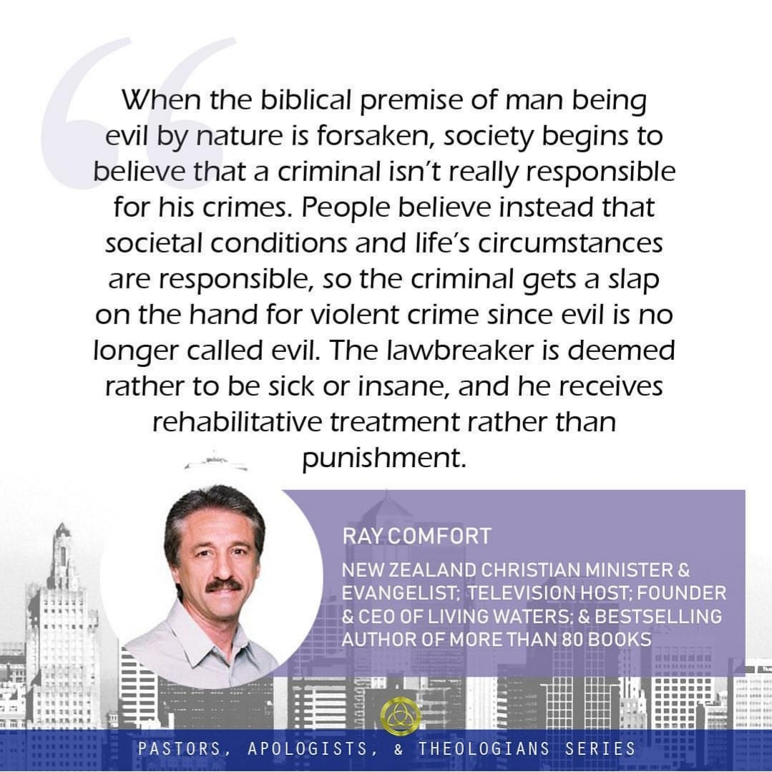

Slide 9
Sumber Buku
Anthony A. Hoekema, Manusia: Ciptaan Menurut Gambar Allah (Surabaya: Momentum, 2003), Bab 8-10, hlm.171-261.
Louis Berkhof, Teologi Sistematika: Doktrin Manusia (Surabaya: Momentum, 2012), Bag.2, Bab 2-5 hlm.99-171.
Millard J. Erickson, Teologi Kristen Volume 2, (Malang:Gandum Mas, 2003), Bab 26-30, hlm.155-282.
Herman Bavinck, Dogmatika Reformed – Jilid 3: Dosa dan Keselamatan di dalam Kristus, terjemahan Ichwei G. Indra dan Irwan Tjulianto (Surabaya: Momentum, 2016), Bag.I, Bab 2-4, hlm.149-234.
Silakan hubungi via WA di 081310600996, jika ada yang penting untuk ditanyakan mengenai materi kuliah ini.

Slide 10
Thank You

